Slide 1
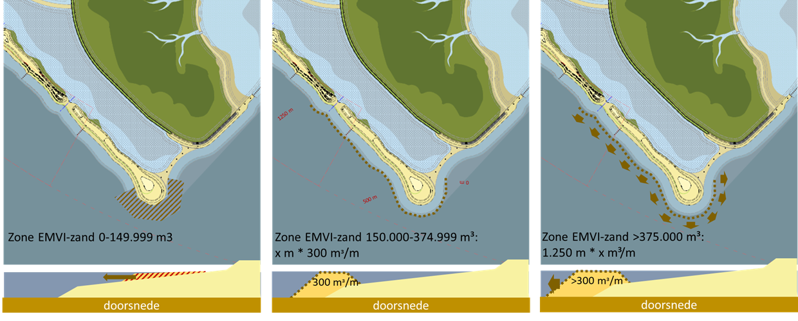
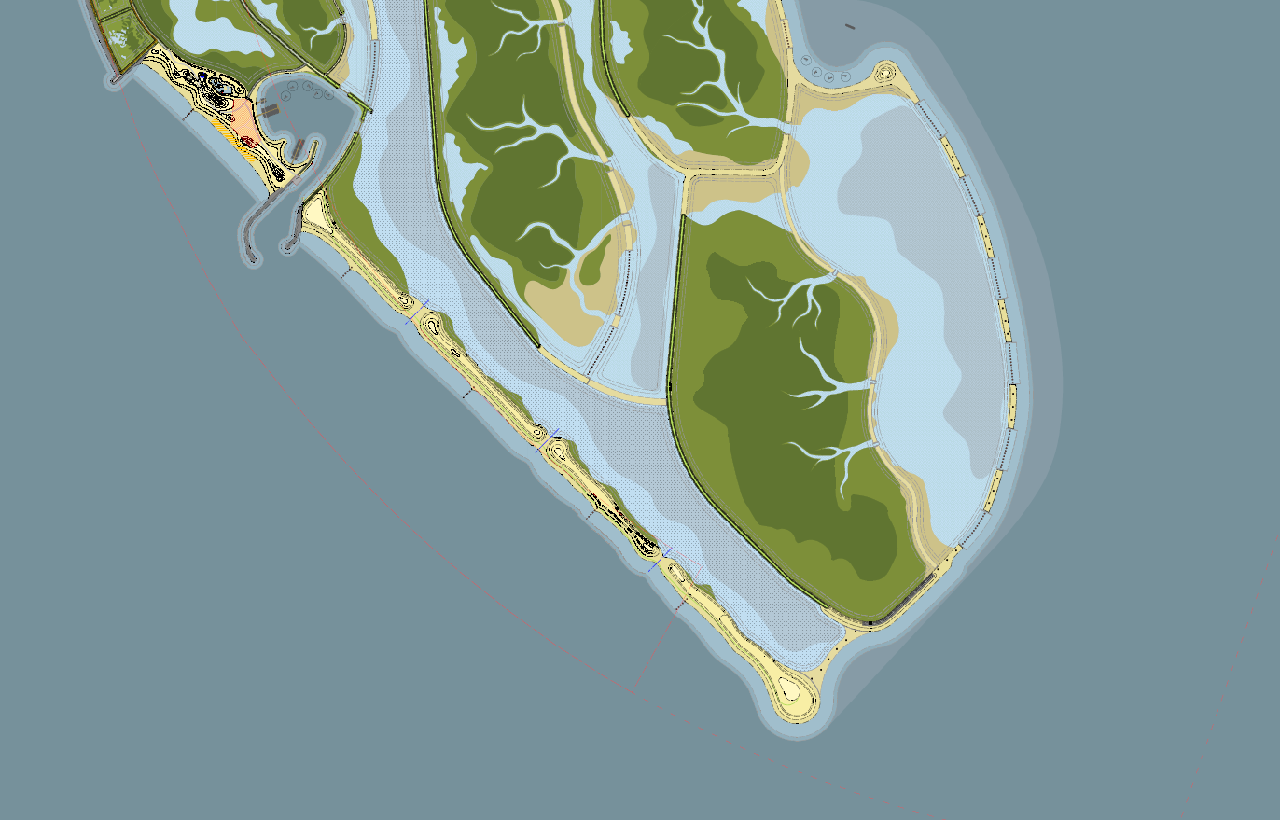
Globale ligging overstort
1900 m
A-1
1600 m
A-2
Tracé landleiding op (noord-)oostelijke talud van dam
Vak A, te realiseren habitat
Tracé landleiding op zuidwestzijde (=Markermeerzijde) van zuidelijke zanddam
B-1
900 m
A-3
Deze dammen worden in 2020 op deze wijze ingericht
1900 m
B-2
1450 m
B-3
Vak B, te realiseren habitat
Zanddam heeft, afwijkend op het landschappelijke ontwerp, een fijnschaligere afwerking (meer een duin-landschap).
1200 m
B-4
A-4
Globale ligging overstort
900 m
300 m
A-5
B-5
0 m
Vak A | Hoeveelheid* | Vak B | Hoeveelheid
A-5 | 200.000 m3* | B-1 | 100.000 m3*
A-4 | 200.000 m3* | B-2 | 150.000 m3**
A-3 | 200.000 m3* | B-3 | 150.000 m3*
A-2 | 200.000 m3* | B-4 | 150.000 m3**
A-1 | 400.000 m3* | B-5 | 150.000 m3*
A-2 | 200.000 m3* | B-6 | 150.000 m3**
A-3 | 200.000 m3* | B-7 | 150.000 m3*
A-4 | 200.000 m3*
A-5 | 200.000 m3*
* Genoemde hoeveelheid dient over 3 spuitpunten verdeeld te worden. ** Genoemde hoeveelheid mag via 1 spuitpunt geloosd worden (wegens krappere werkruimte aan de beschutte oeverzone-zijde).
650 m
B-6
450 m
B-7
0 m
±300 m
150 m vrije doorvaart
Te realiseren stroomgeul
Noordwest talud
Systeemgrens stroomgeul
Extra stroomgeul en habitat Eerste fase Marker Wadden
Tekening 1, landschappelijk-ontwerp met te realiseren objecten en voorwaarden, d.d. 05-04-2018

Slide 2
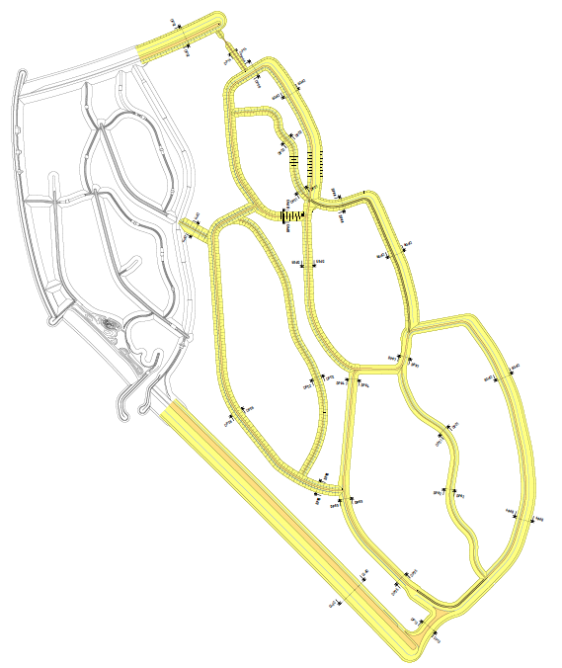
1900 m
Deze dammen zijn tot eind december 2019 in deze status (hoogte NAP+1,0 m
A-1
1600 m
A-2
Vak A
B-1
900 m
A-3
1900 m
B-2
Deze dam is reeds definitief ingericht, zie tekening 1
1450 m
B-3
Vak B
1200 m
B-4
300 m
A-4
900 m
B-5
A-5
650 m
B-6
0 m
X=156289.532
Y=508901.690
450 m
B-7
X=156714.130
Y=508477.759
0 m
Te realiseren Stroomgeul
X=155653.532
Y=508264.690
X=156078.130
Y=507840.759
Extra stroomgeul en habitat Eerste fase Marker Wadden
Tekening 2, dammen, ligging en voorwaarden t.b.v. uitvoering, d.d. 22-01-2018

